Slide 1


科学计算与MATLAB/Python语言
实践1：MATLAB程序流程控制
主讲：童孝忠
Phone：18508421219
Email：csumaysnow@csu.edu.cn

Slide 2

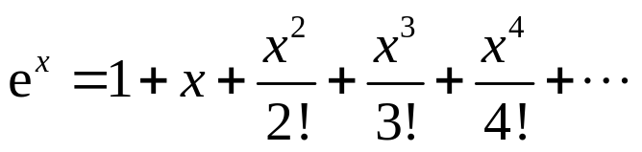
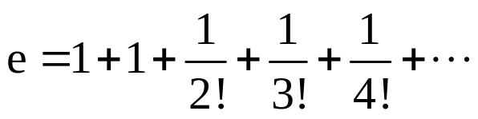

上机练习1
1、已知指数函数的Taylor展开式为
那么有
试编写Matlab脚本程序求自然常数e的值，当通项绝对值小于 停止计算。

Slide 3
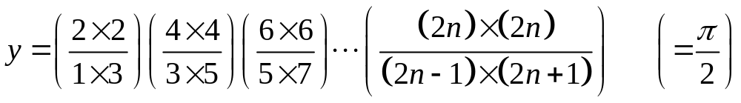
上机练习1
2、分别采用循环结构(for语句、while语句)和向量运算(prod)，编写程序求下式的值：
要求：写出Matlab函数文件，(1) for循环的函数文件 function [y]=DW23_1(n); (2) while循环的函数文件 function [y]=DW23_2(n); (3)向量运算的函数文件function [y]=DW23_3(n)。

Slide 4
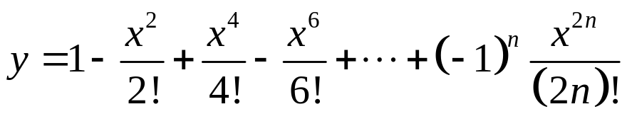
上机练习1
3、分别采用循环结构(for语句、while语句)和向量运算(sum)，编写程序求下式的值：
要求：写出Matlab函数文件，(1) for循环的函数文件 function [y]=DW23_sum1(x,n); (2) while循环的函数文件 function [y]=DW23_sum2(x,n); (3)向量运算的函数文件function [y]=DW23_sum3(x,n)。

Slide 5
上机练习1
4、用π/4≈1-1/3+1/5-1/7…求π的近似值，直到某一项绝对值小于10⁻⁶为止。
要求：分别采用for循环语句和while循环语句来实现。
写出Matlab函数文件，(1) for循环的函数文件 function [y]=DW23_pi1(n); (2) while循环的函数文件 function [y]=DW23_pi2(n)。

